Slide 1
Sparkle + Xodyack + Photon-Beetle
LWC Quantum
장경배
https://youtu.be/_60Zm4XSuLU

Slide 2
NIST LWC
Sparkle, Xodyak, Phton-Beetle, Ascon
Hash + AEAD
Main은 Permutation

Slide 3
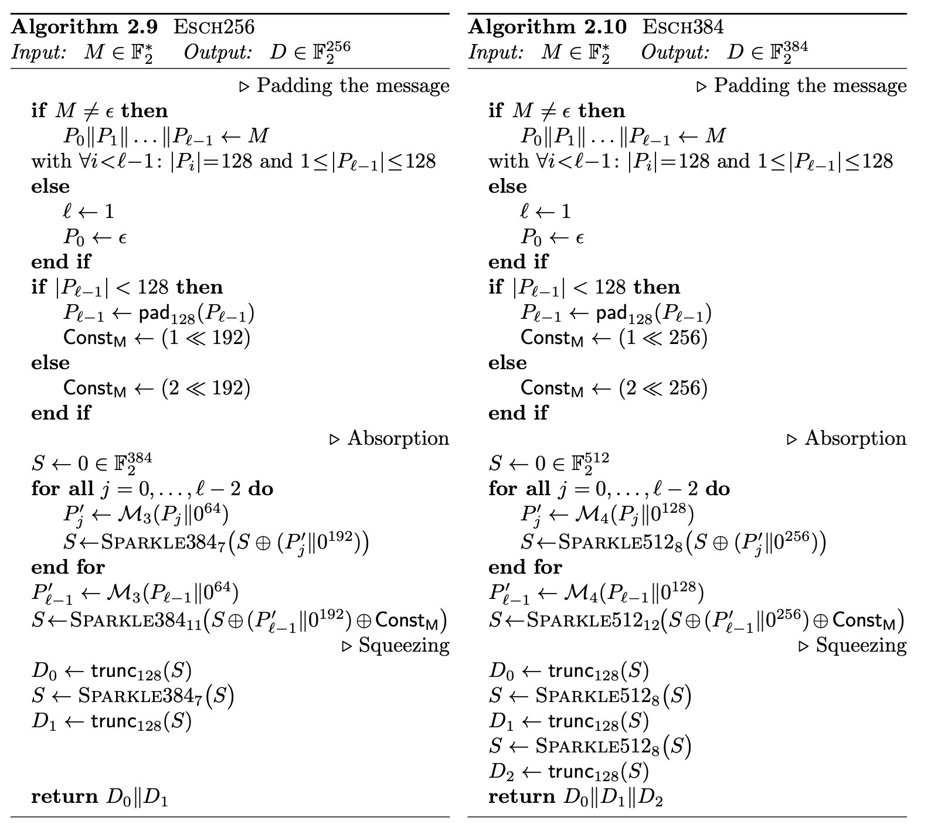
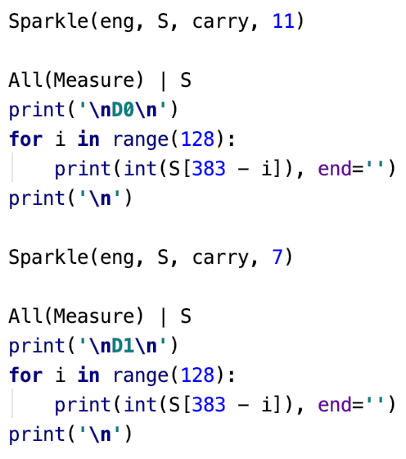
Sparkle
Hash : ESCH_256 와 ESCH_384
Permutation 함수 Sparkle 사용
출력 제외한 추가 큐빗은 딱히 없고,
구현 타겟 4개 중 가장 적은 큐비트
←

Slide 4
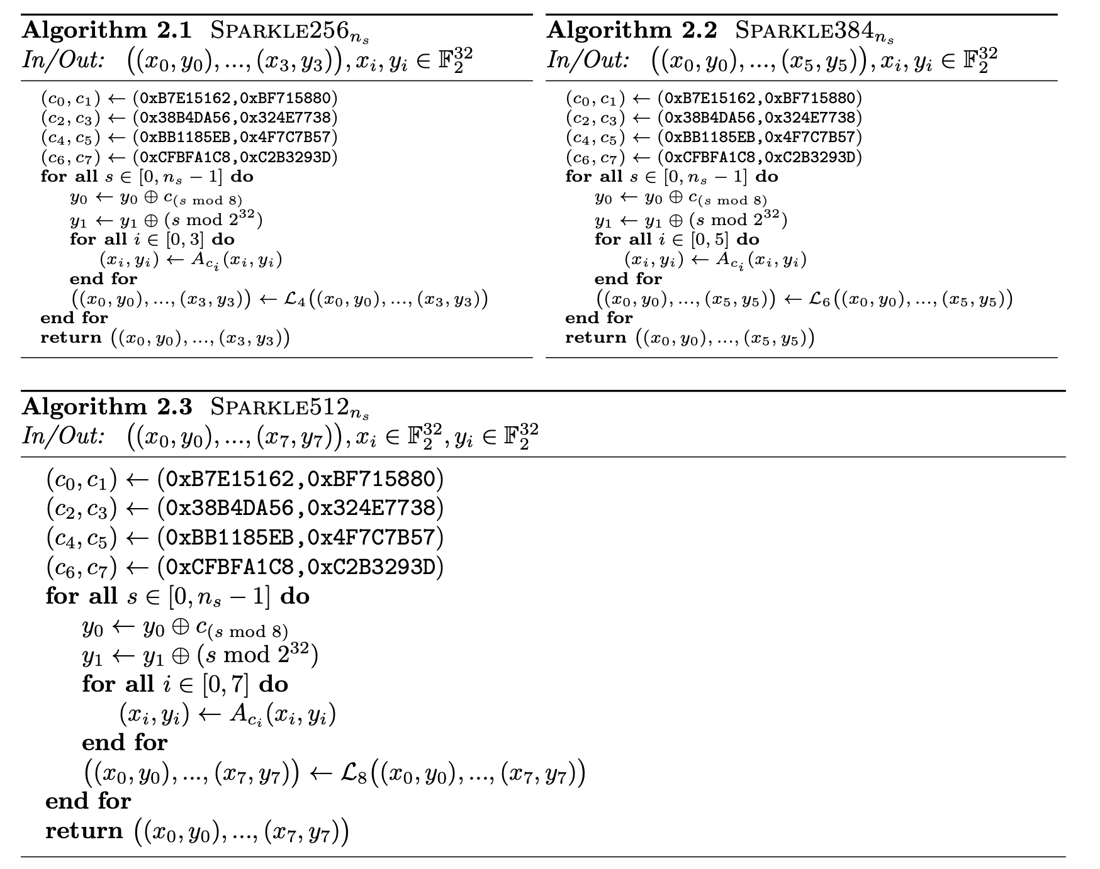
Sparkle
Sparkle
A, L

Slide 5
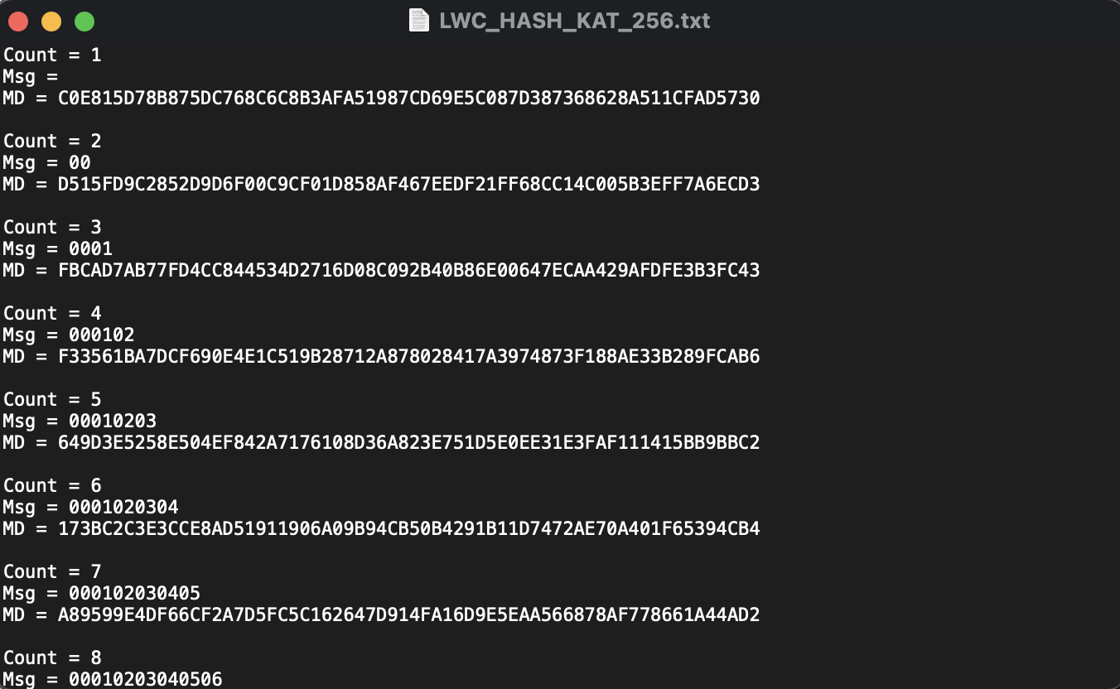
Sparkle
NIST 테스트 벡터
입력 메시지 길이에 따라 패딩 + 블록 구성이 조금씩 다르기 때문에 Sparkle, Xodyak, Photon-Beetle 모두
0, 0~128, 128, 128~256, 256, 256++ 정도 확인

Slide 6
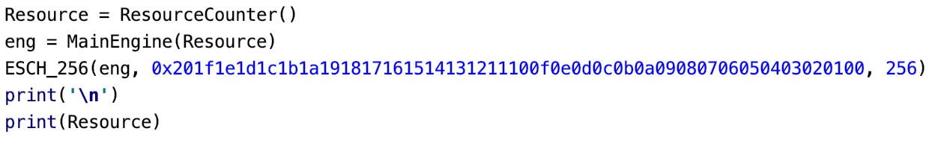
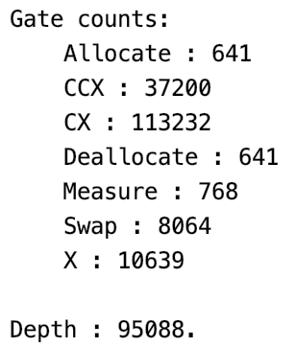
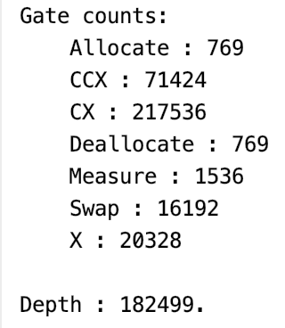
Sparkle
256-bit Input 기준
ESCH-256
ESCH-384

Slide 7
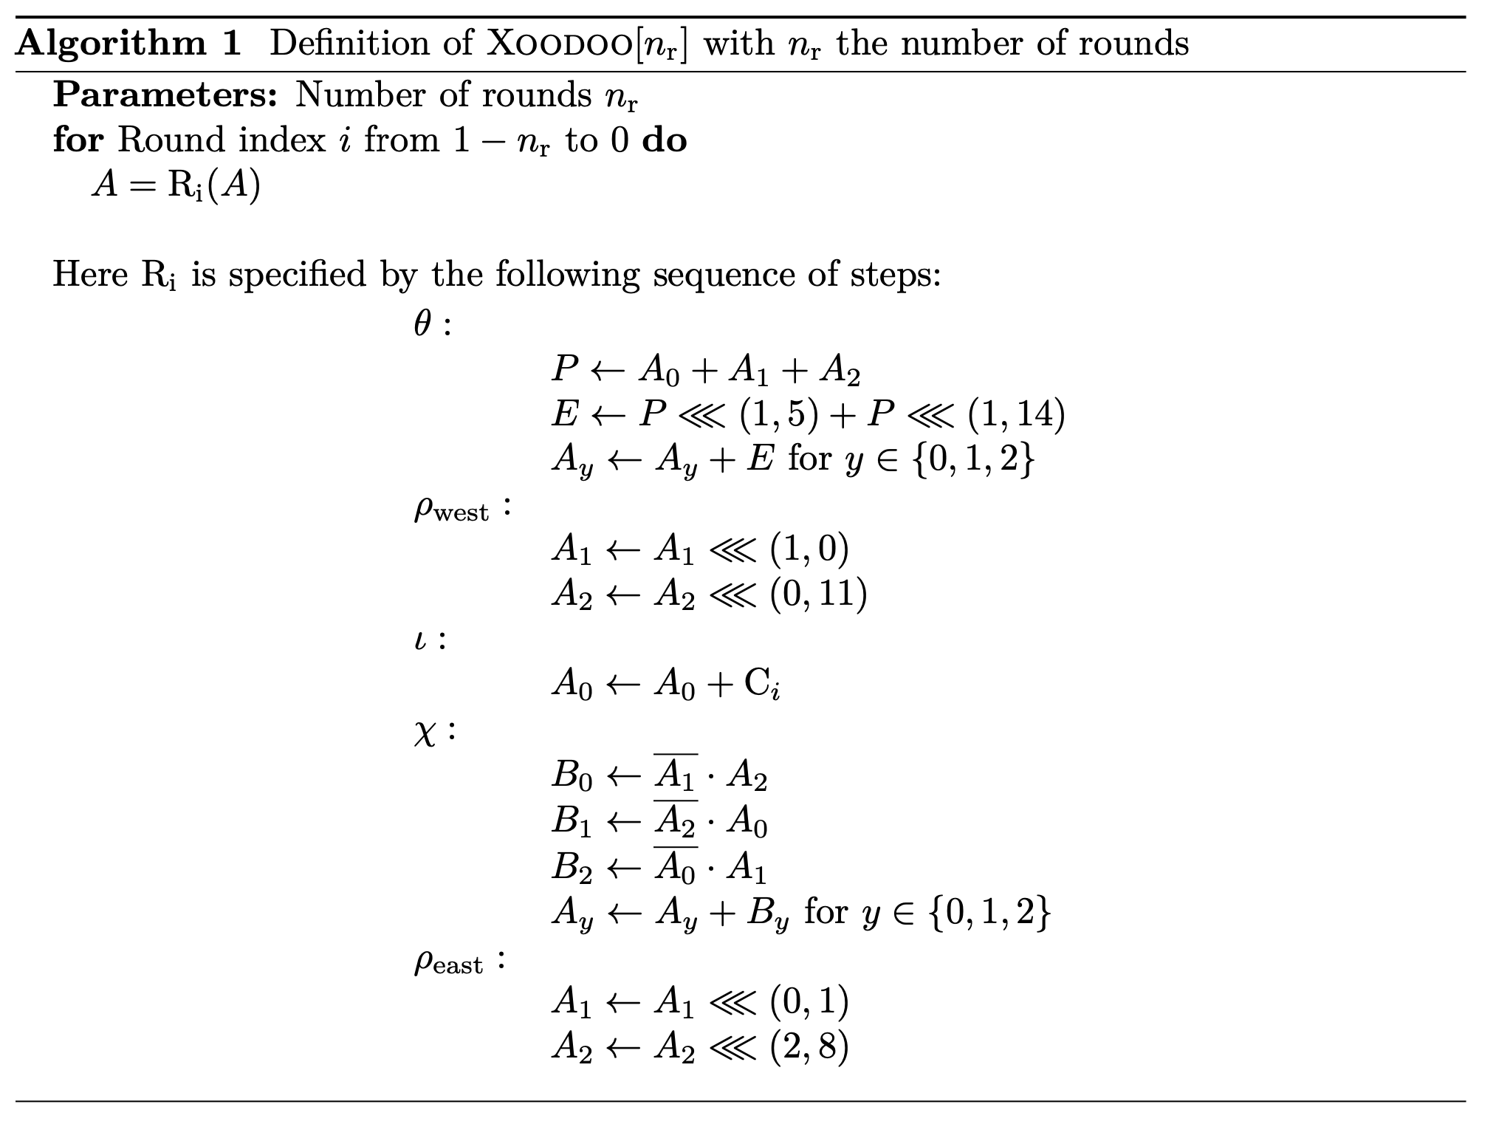
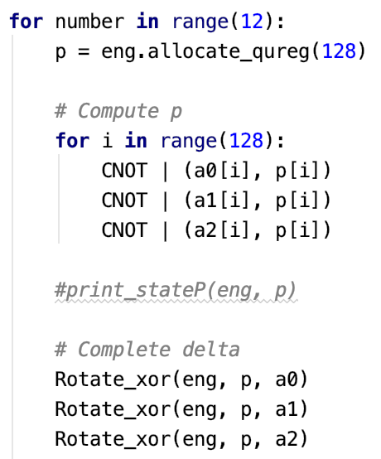
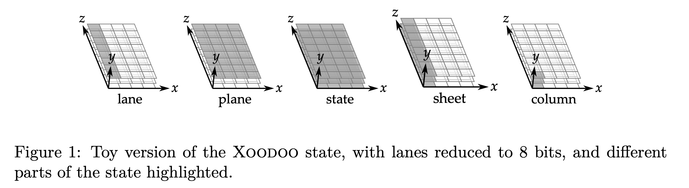
Xodyak

Slide 8
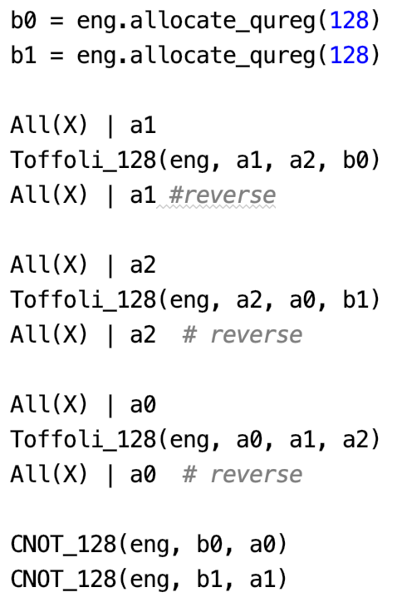
Xodyak
B0, B1할당
B2 만 할당 X
a2에 직접 연산

Slide 9
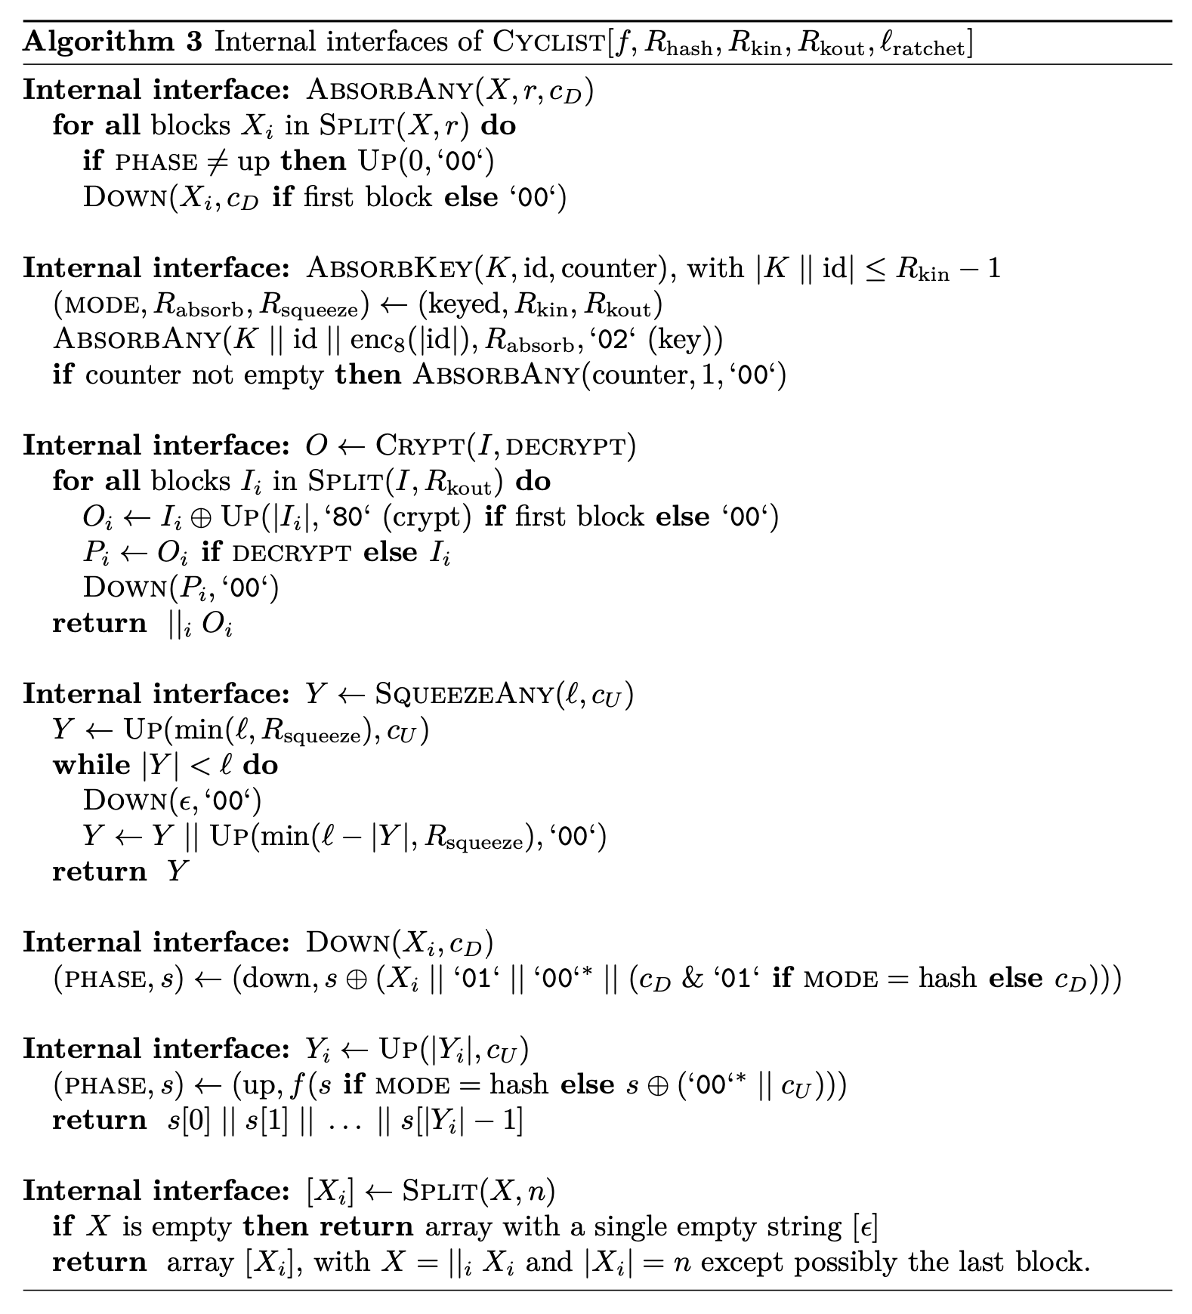
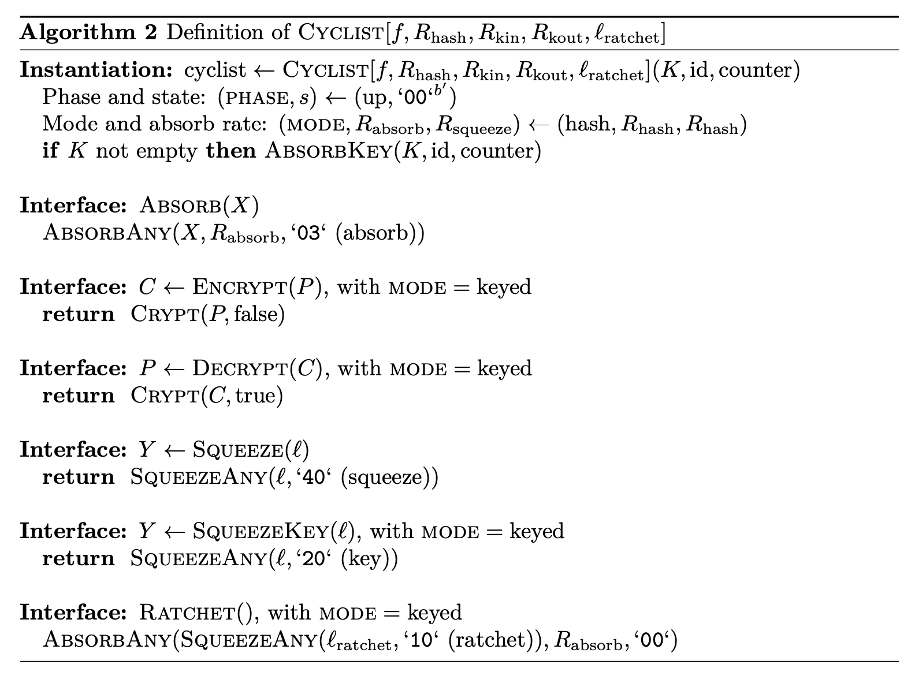
Xodyak
Permutation 이외의 Hash 과정 중 추가 큐빗은 딱히 X

Slide 10
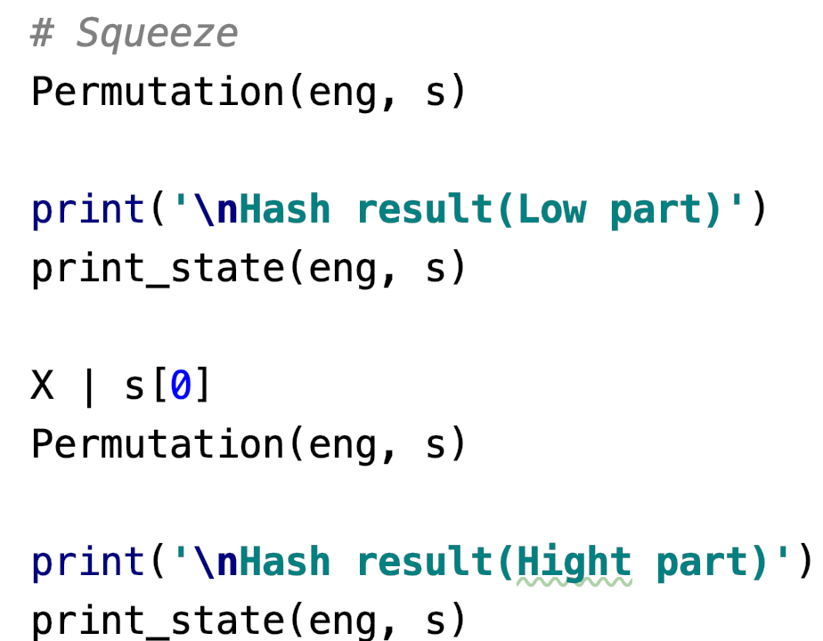
Xodyak
Sparkle과 동일하게 출력 과정에서 생기는 추가 큐비트

Slide 11
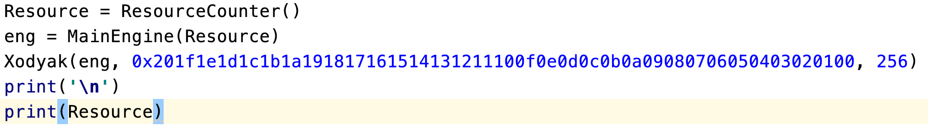
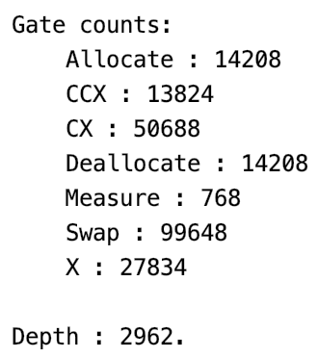
Xodyak
256-bit Input 기준
대량 큐빗
낮은 Depth
Xodyak

Slide 12
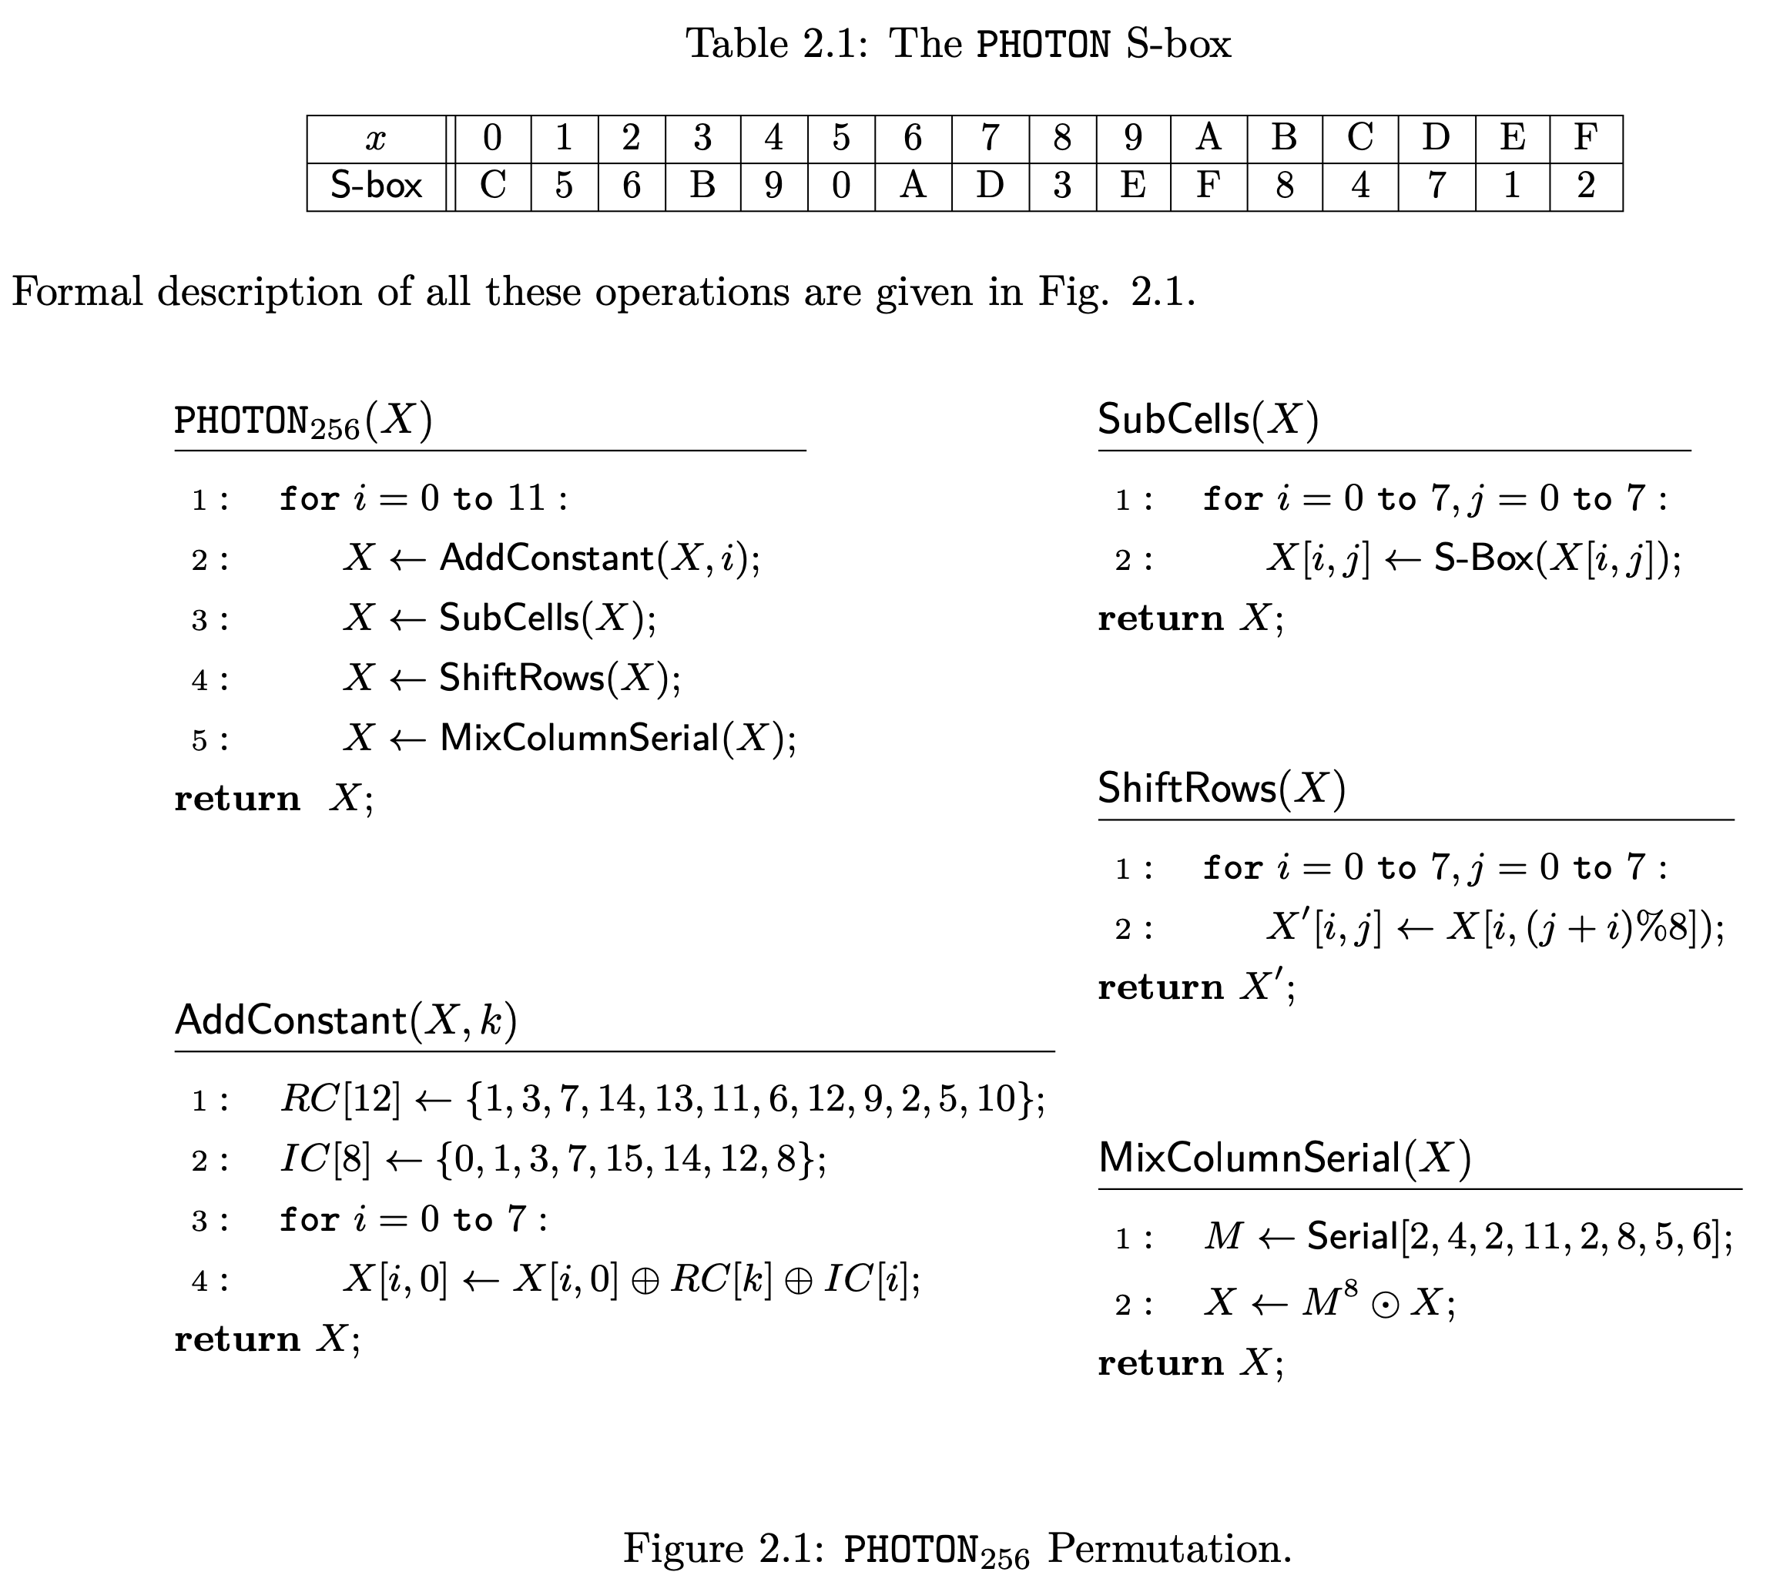
Photon-Beetle
Permutation
SBox 구현에는 LIGHTER-R 사용
MixColumn에 추가 큐비트

Slide 13
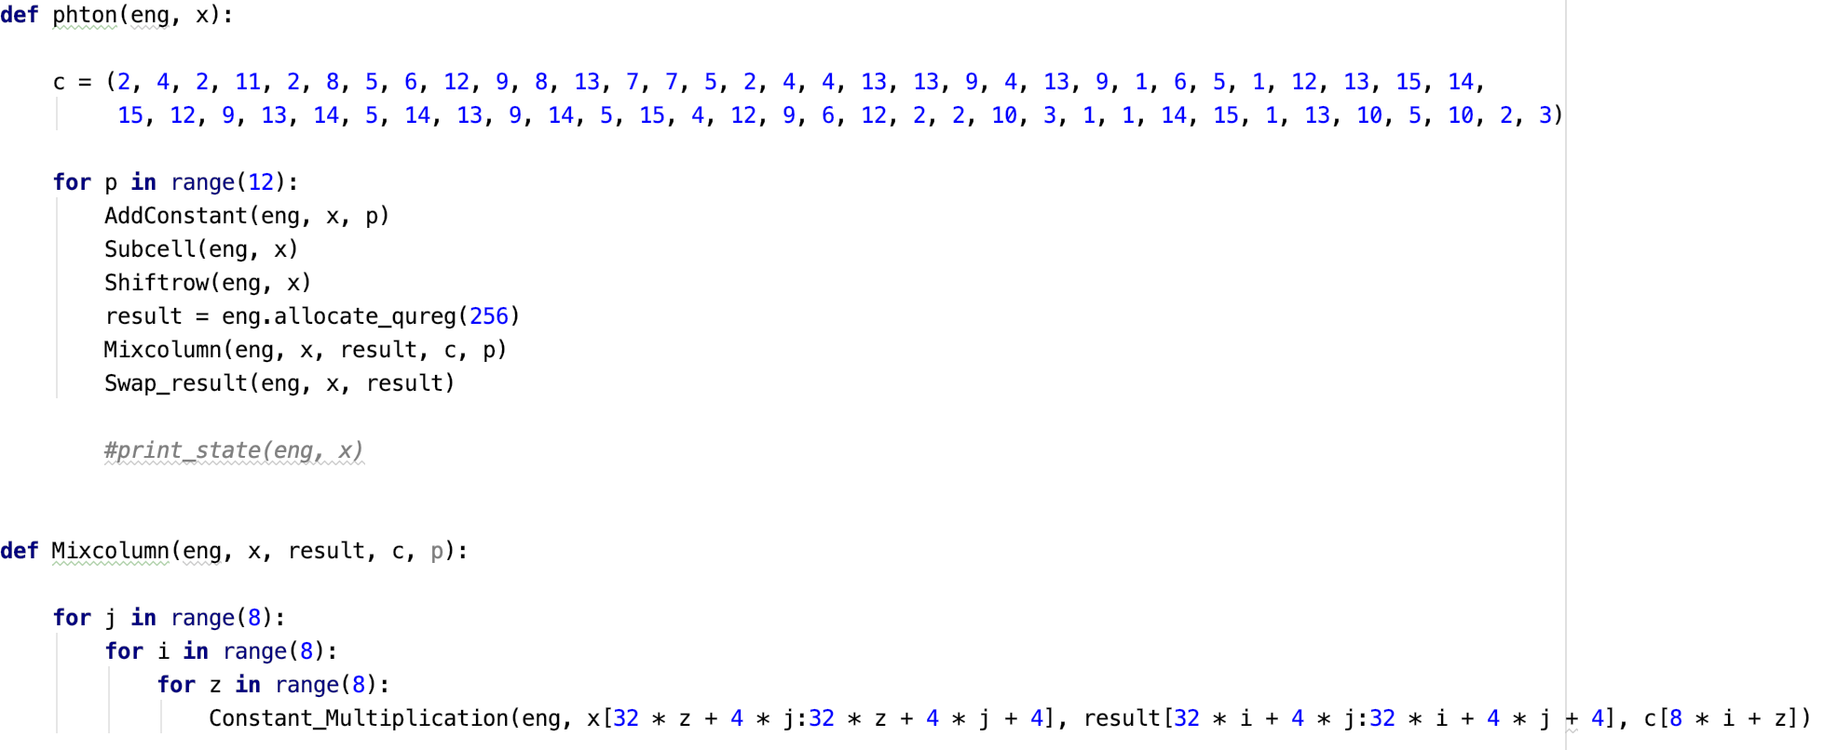
Photon-Beetle

Slide 14
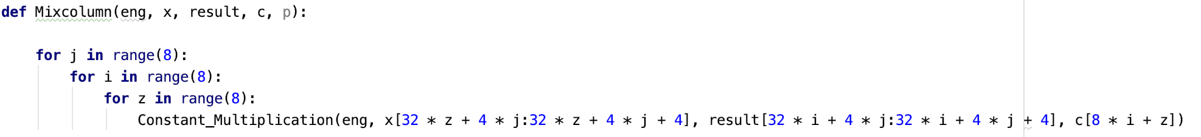
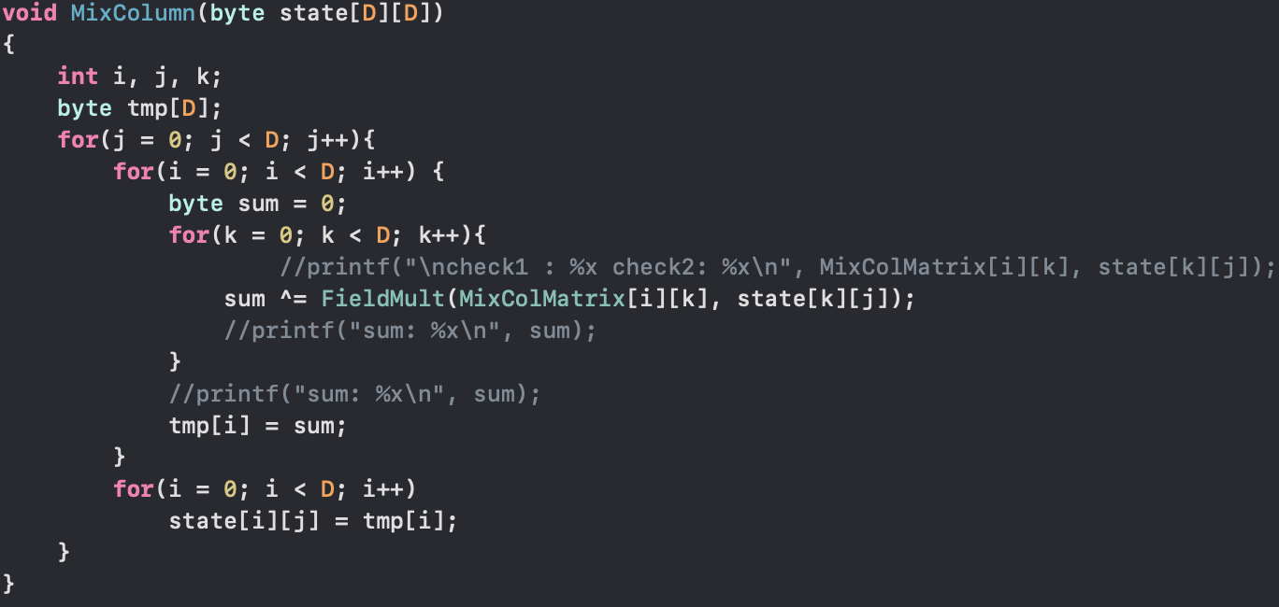
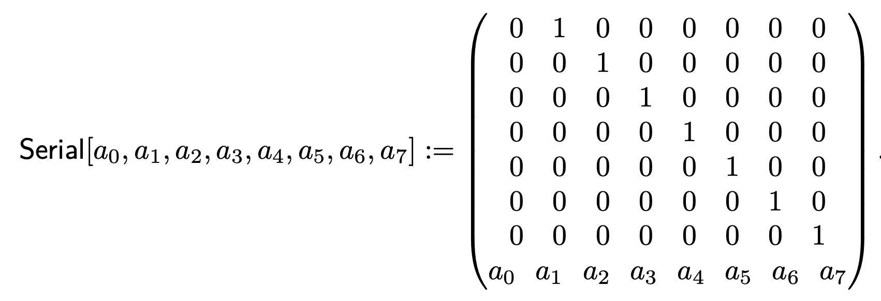
Photon-Beetle

Slide 15
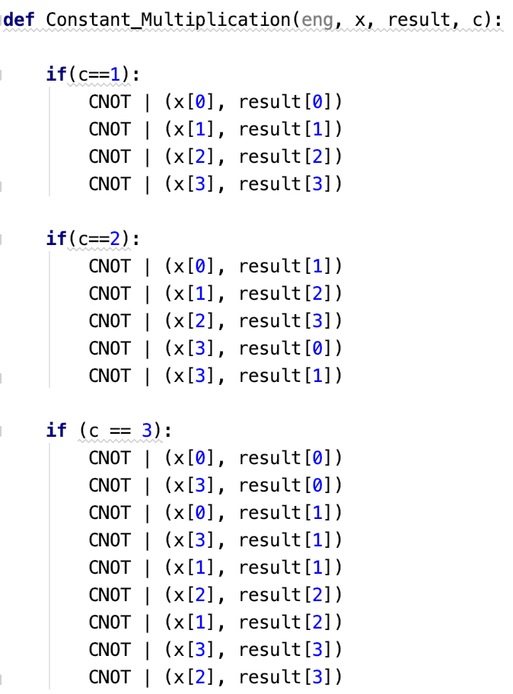
Photon-Beetle
Constant c는 정해져 있음 → c에 따른 CNOT만으로 Finite 곱셈 가능
→ result 간 CNOT 불가
…

Slide 16
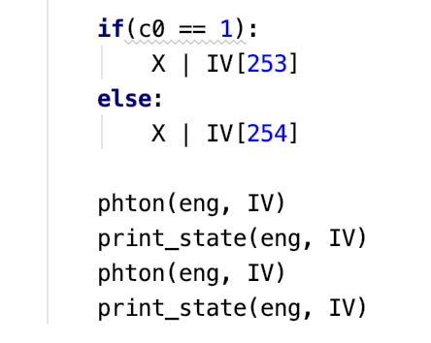
Photon-Beetle
Sparkle, Xodyak과 동일하게 출력 과정에서 생기는 추가 큐비트

Slide 17
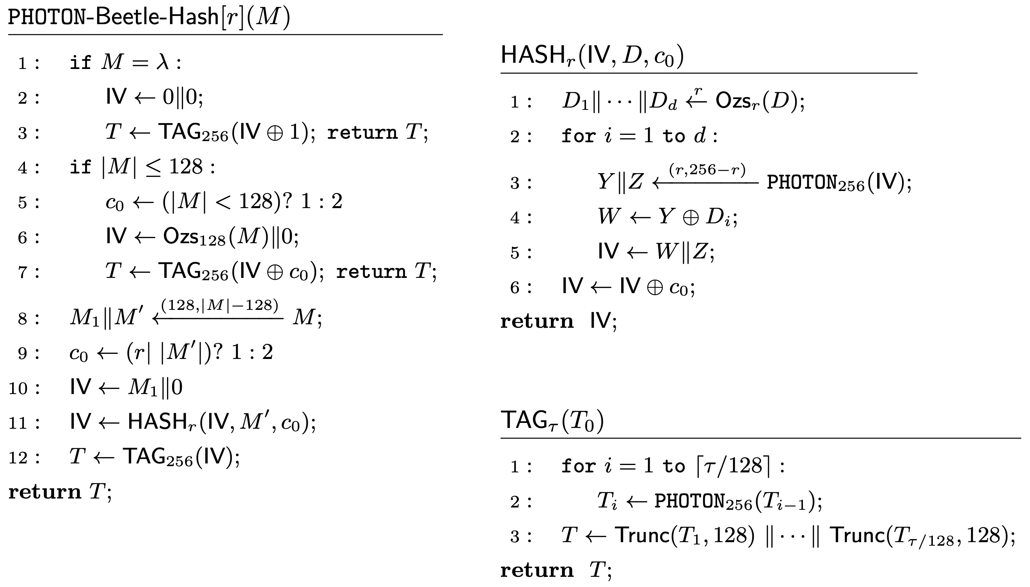
Photon-Beetle
가장 많은 큐비트 사용
32-bit 씩

Slide 18
Photon-Beetle
Sparkle, Xodyak과 동일하게 출력 과정에서 생기는 추가 큐비트

Slide 19
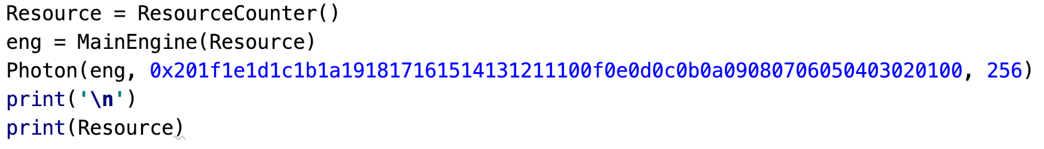
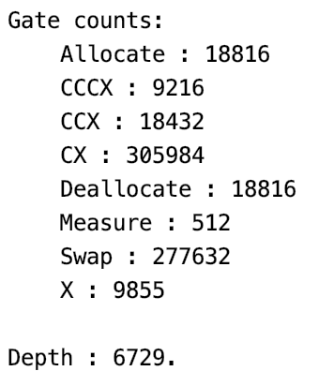
Photon-Beetle
256-bit Input 기준
대량 큐빗
Xodyak보다는 높지만, 낮은 Depth인 편
Photon-Beetle

Slide 20
Result
가장 많은 양자 게이트, Depth
Sparkle →
가장 적은 큐비트
*
Gap이 심함
Sparkle
적은 양자 게이트, Depth
Xodyak, Phton-Beetle →
대용량 큐비트
*
Photon-Beetle > Xodyak
Xodyak
Photon-Beetle

